Slide 1
İSTANBUL TEKNİK ÜNİVERSİTESİ
Uçak ve Uzay Bilimleri Fakültesi
UZAY MÜHENDİSLİĞİ
2022

Slide 2
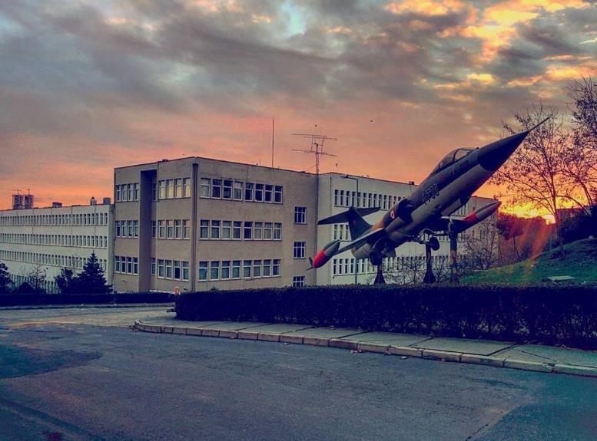
Uçak ve Uzay Bilimleri Fakültesi (UUBF)
1941
Makina Mühendisliği - Uzmanlık kolu
1944
Makina Fakültesinde - Mühendislik Bölümü
1983
Uçak ve Uzay Bilimleri Fakültesi
Uçak Mühendisliği
Uzay Mühendisliği
Meteoroloji Mühendisliği
Öğretim Üyesi: 58
Araştırma Görevlisi: 22
Teknisyenler: 6
Toplam Öğrenci:
1,442 Lisans
+700 Lisansüstü

Slide 3
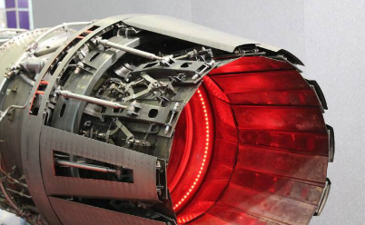
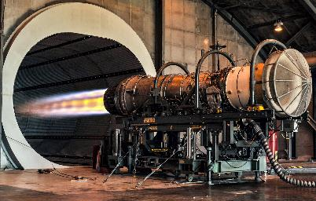
Uzay Mühendisliği Bölümü
Uzay Mühendisliği alanı çeşitli roket ve uzay araçlarının tasarım ve işletilmesinde karşılaşılan problemleri çözer.
Temel fiziksel olayların daha iyi anlaşılması için araştırma ve geliştirme çalışmalarını gerçekleştirir.
Uzay Mühendisliği müfredatı, hava-uzay endüstrisinin araştırma, geliştirme, tasarım ve işletmeyle ilgili ihtiyacı olan temel konu alanlarına odaklanır.
Bölüm | 2021-2022 Sıralaması |  | 2020-2021 Sıralaması |  | 2019-2020 Sıralaması
Uzay Mühendisliği | 1667 | 7820 | 5076 | 10324 | 3678 | 11.601

Slide 4
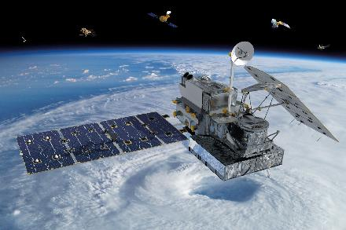
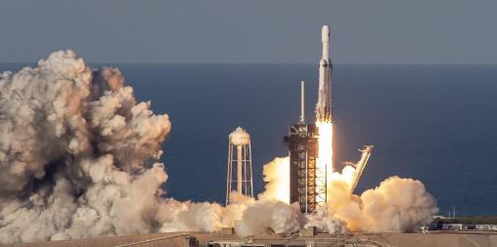
Uzay Mühendisliği Bölümü – Uzay Mühendisi Ne yapar?
Dünya çevresinde yörüngeye konacak
İnsanlı uzay araçları
insansız uydular
bu araçları yörüngeye yerleştirecek roketleri
uzaydan yeryüzüne dönüş için gerekli olan sistemleri
Derin uzay insanlı/insansız keşif uçuşları için
İnsanlı/insansız uzay araçlarını
İtki sistemlerini
robot sistemlerini
tasarlar, test eder, imal eder, işletilmesinin ve sürekliliğinin sağlanmasında görev alır ve gerekli teknolojileri geliştirir.

Slide 5
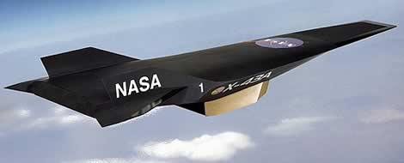
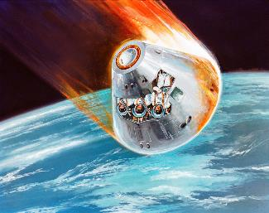
Uzay Mühendisliğine Yönelik Dersler
Uzay Mühendisliğine Giriş
Yörünge Mekaniği
Hava-uzay Yapıları
Uzay Aracı Yönelme ve Belirleme Kontrolü
Roket Motorları
Uzay Aracı Haberleşme Sistemleri
Uzay Aracı Tasarımı
Uzay Ortamı
Elektrik İtki Sistemleri
Uzay Fiziği
Uzay Aracı Dinamiği,
Uzaktan Algılama
…
Tüm Ders Planları: http://www.sis.itu.edu.tr/tr/dersplan/

Slide 6
Uzay Mühendisliği Çift Anadal Programları
Kontrol ve Otomasyon Mühendisliği
Bilgisayar Mühendisliği
Elektronik ve Haberleşme Mühendisliği
İşletme Mühendisliği
Makina Mühendisliği
Gemi İnşaatı Mühendisliği
Malzeme Metalurji Mühendisliği

Slide 7
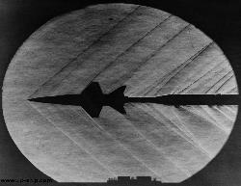
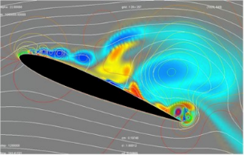
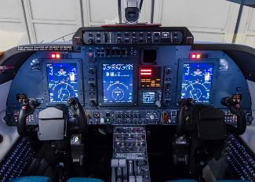
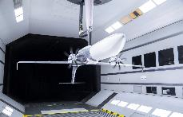
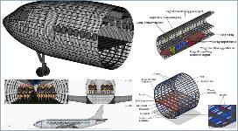
Araştırma Alanları
Aerodinamik ve Akışkanlar Dinamiği
Yapısal Tasarım ve Analiz
Malzeme Teknolojileri (kompozit, nano malzemeler vb.)
Çok-Disiplinli Analiz ve Tasarım Optimizasyonu
Uçuş Kontrol, Navigasyon ve Ölçme Sistemleri
Model Tabanlı Tasarım ve Kontrol
Roket Motorları (Katı veya sıvı yakıtlı,Hibrit, eletrik itki, vb.)
Uzay Sistemleri
Süpersonik Rüzgar Tüneli Teknolojileri

Slide 8
Uzay Mühendisliği Bölümü – Akademik Kadro
Prof. Dr. A. Rüstem Aslan
Lisans: İstanbul Teknik Üniversitesi (1983)
Yüksek Lisans: İstanbul Teknik Üniversitesi (1985)
Yüksek Lisans: Von Karman Institute, Belgium (1986)
Doktora: Université Libre de Bruxelles ve Von Karman Institute (1991)
Prof. Dr. Fırat Oğuz Edis
Lisans: İstanbul Teknik Üniversitesi (1988)
Yüksek Lisans: İstanbul Teknik Üniversitesi (1991)
Doktora: İstanbul Teknik Üniversitesi (1998)
Prof. Dr. Zahit Mecitoğlu
Lisans: İstanbul Teknik Üniversitesi (1982)
Yüksek Lisans: İstanbul Teknik Üniversitesi (1984)
Doktora: İstanbul Teknik Üniversitesi (1988)
Prof. Dr. Aydın Mısırlıoğlu
Lisans: İstanbul Teknik Üniversitesi (1988)
Yüksek Lisans: İstanbul Teknik Üniversitesi (1992)
Doktora: İstanbul Teknik Üniversitesi (1998)
Prof. Dr. Melike Nikbay
Lisans : Boğaziçi Üniversitesi (1996)
Yüksek Lisans: Boğaziçi Üniversitesi (1998)
Yüksek Lisans: Uni. Of Colorado at Boulder, ABD (1999)
Doktora : Uni. Of Colorado at Boulder, ABD (2002)
Prof. Dr. Okşan Çetiner Yıldırım
Lisans : İstanbul Teknik Üniversitesi (1992)
Yüksek Lisans: İstanbul Teknik Üniversitesi (1995)
Doktora : Lehigh University, ABD (1999)
Prof. Dr. Mehmet Şahin
Lisans : İstanbul Teknik Üniversitesi (1995)
Yüksek Lisans: Georgia Institute of Technology, ABD(2000)
Doktora : Ecole Polytechnique Federale De Lausanne, İsviçre (2004)
Doç. Dr. Bayram Çelik
Lisans : İstanbul Teknik Üniversitesi (1993)
Yüksek Lisans: İstanbul Teknik Üniversitesi (1997)
Doktora : İstanbul Teknik Üniversitesi (2006)

Slide 9
Uzay Mühendisliği Bölümü – Akademik Kadro
Doç. Dr. Ayşe Gül Güngör
Lisans : İstanbul Teknik Üniversitesi (2000, 2001)
Yüksek Lisans: İstanbul Teknik Üniversitesi (2004), Georgia Tech, ABD (2007)
Doktora : Georgia Tech, ABD (2009)
Dr. Öğr. Üy. Cuma Yarım
Lisans: İstanbul Teknik Üniversitesi (1988)
Yüksek Lisans: İstanbul Teknik Üniversitesi (1994)
Doktora: İstanbul Teknik Üniversitesi (2002)
Dr. Öğr. Üy. Seher Eken
Lisans: İstanbul Teknik Üniversitesi (2007)
Yüksek Lisans: İstanbul Teknik Üniversitesi (2009)
Doktora: İstanbul Teknik Üniversitesi (2013)
Dr. Öğr. Üy. Demet Çilden Güler
Lisans: İstanbul Teknik Üniversitesi (2014)
Yüksek Lisans: İstanbul Teknik Üniversitesi (2016)
Doktora: İstanbul Teknik Üniversitesi (2021)
Öğr. Gör. Dr. H. Barbaros Soyer
Lisans: İstanbul Teknik Üniversitesi (1988)
Yüksek Lisans: İstanbul Teknik Üniversitesi (1992)
Doktora: İstanbul Teknik Üniversitesi (2000)
Dr. Öğr.Üy. Demet Balkan
Lisans : İstanbul Teknik Üniversitesi (2000)
Yüksek Lisans: İstanbul Teknik Üniversitesi (2005)
Doktora : İstanbul Teknik Üniversitesi (2012)
Dr. Saliha Banu Yücel
Lisans : İstanbul Teknik Üniversitesi (2005)
Yüksek Lisans: İstanbul Teknik Üniversitesi (2008)
Doktora : İstanbul Teknik Üniversitesi (2022)
Araş. Gör. Dr. Bülent Tutkun
Lisans : İstanbul Teknik Üniversitesi (2000)
Yüksek Lisans: İstanbul Teknik Üniversitesi (2003)
Doktora : İstanbul Teknik Üniversitesi (2012)

Slide 10
Çalışma İmkanları
Savunma Sanayii
Türk Havacılık Sanayi (TAI), Türk Motor Sanayi (TEI)
ASELSAN, HAVELSAN, ROKETSAN,
TÜBİTAK
TÜBİTAK UZAY
TÜBİTAK SAGE
Sivil Havacılık
Türk Hava Yolları (THY), AtlasJet, Pegasus, Sun Express…
Uçak Bakım Şirketleri (Turkish Technic, ATS Team, MNG Teknik)
Otomotiv sanayi
Fiat Tofaş, Isuzu, BMC, Renault, Hyundai, FEV
Hava İkmal Bakım Merkezleri (HİBM)
Endüstri (Arçelik, Beko, Infotron , AEG, Bosch, Momentus)
Yurtdışı
SAFRAN, NASA, DLR, Boeing, JAXA, EUROCONTROL
Notes:
Research collab

Slide 11
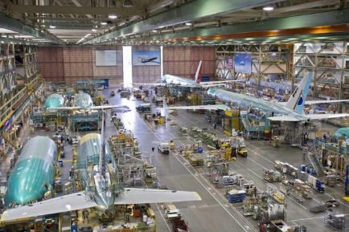
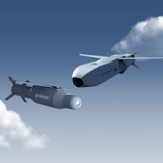
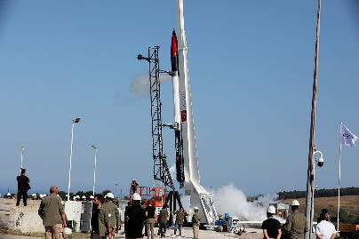
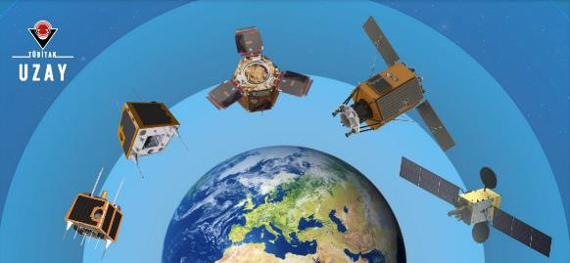
Stratejik İş Birliktelikleri
TAI
TÜBİTAK-UZAY
ROKETSAN
DELTA-V

Slide 12
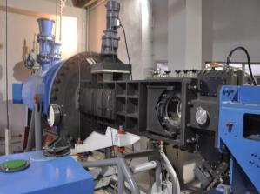
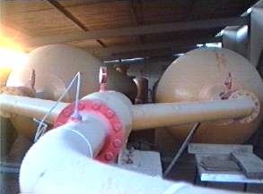
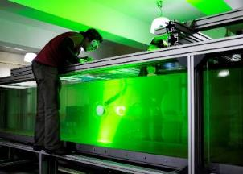
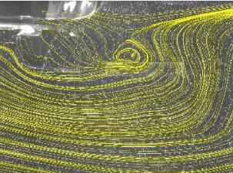
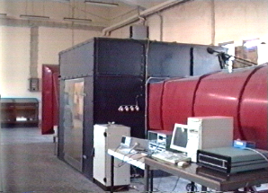
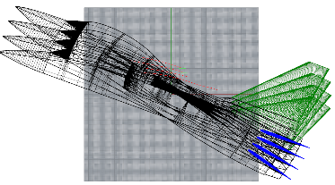
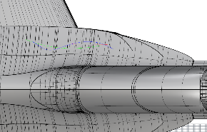
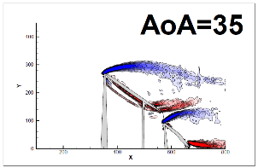
AR-GE İmkanları – Trisonik Laboratuvarı
2 sesaltı, 2 sesüstü olmak üzere 6 rüzgar tüneli ve 1 büyük ölçekli su kanalı
Trisonik Rüzgar Tüneli halen Türkiye’deki en büyük ve en hızlı sesüstü rüzgar tünelidir: $0.4<M<4, 15cm×15cm$
Ölçüm sistemleri: LDA, PIV, CTA vd., basınç duyargaları, balans ve kuvvet/moment duyargaları, ısıl çiftler, vd.

Slide 13
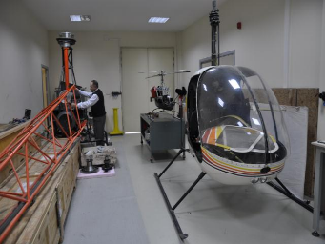
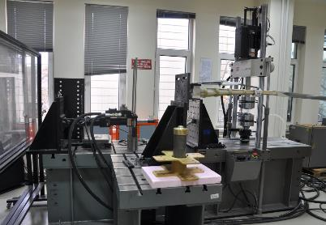
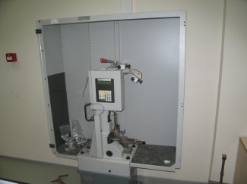
AR-GE İmkanları – Kompozit Yapı Laboratuvarı
Araştırma Konuları:
Prototip ve son tasarım ürünlerinin testi ve analizleri
Test Kabiliyetleri
Çekme ve basma testleri
Yorulma testi
Darbe testi
Testing a lightweight helicopter
MTS testing frame: dynamical and statical testing
Charpy – Izod impact test system

Slide 14
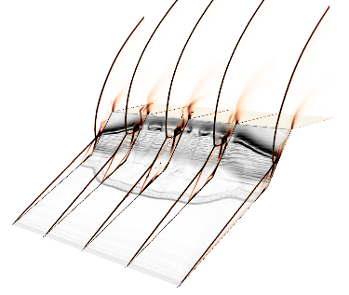
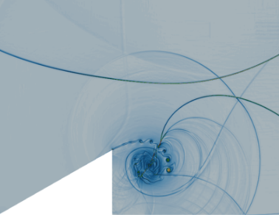
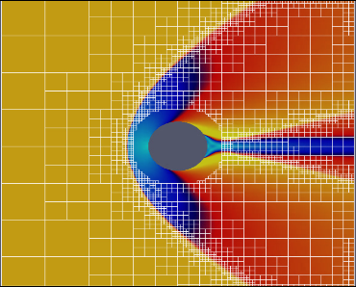
AR-GE İmkanları – Hesaplamalı Mühendislik Laboratuvarı (HEMLAB)
Çalışma alanları: Şok-sınır tabaka etkileşimi, hipersonik akış, atmosfer girişi akışı, Eşlenik Isı Transferi, Yüksek Mertebeden Şemalar, lattice Boltzmann metodu
Şok-laminer sınır tabaka etkileşimi ve yoğunluk gradyanı konturları (M=7)*
Yüksek mertebeden sonlu hacimler çözücüsü kullanılarak elde edilen şok girdap etkileşimi (M=1,3)**
Adaptif ağ özellikli sonlu hacimler çözücüsü ile hipersonik akış***
* Vatansever, D., Celik, B., “An open-source hypersonic solver for non-equilibrium flows", 2021.
** Spinelli, G.G., Celik, B. “A High-Order Finite-Volume Solver for Supersonic Flows”, PhD. Thesis, 2021.
***Elhajj Ali Barada, M. Celik, B., "An Overset Grid Based Adaptive Mesh Refinement Algorithm", 2019.

Slide 15
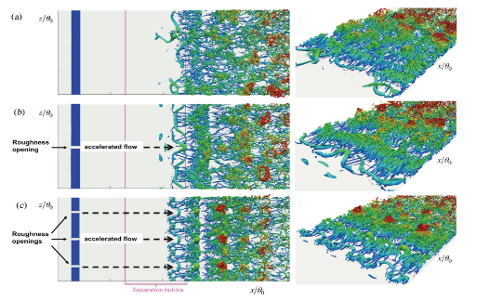
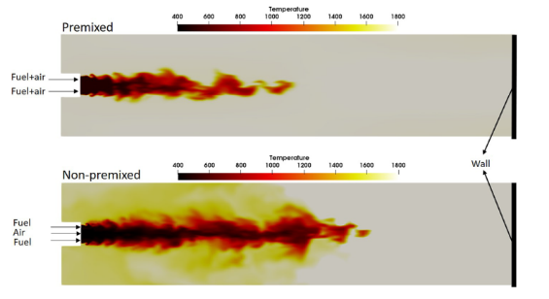
Hesaplamalı Mühendislik Laboratuvarı (HEMLAB)
Çalışma alanları: Türbülanslı akışlar, Türbülans-yanma etkileşimleri, Doğrudan sayısal benzetim (DNS), Alçak basınç türbinleri, Türbülansa geçiş, Laminar bubble bursting
Yüksek basınç gradyanı altında yüzey pürüzlülüğüne sahip düz bir plaka üzerinde türbülanslı sınır tabakada meydana gelen girdap yapıları*
Hava-yakıt karışımlı bir jet akışı ve sıcaklık konturları**
*Gungor, A.G. and Simens, M.P., “Transition to turbulence in a separated boundary layer with spanwise perturbations”, Procedia IUTAM, Vol. 14, pp. 69-77, 2015
** Ozgunoglu, M. and Gungor, A.G., “Large eddy simulation of turbulence-combustion interactions in a stagnation point reverse flow combustor”, Fuel, Vol. 257, 115988, 2019.

Slide 16
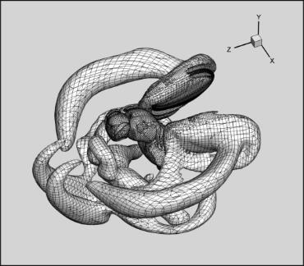
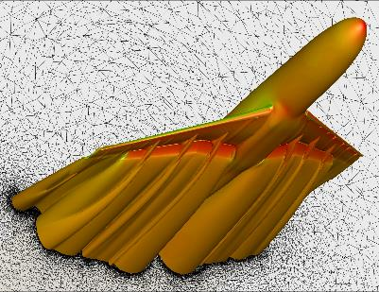
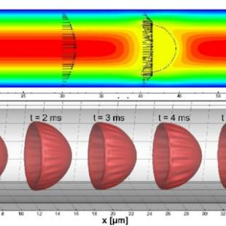
Hesaplamalı Mühendislik Laboratuvarı (HEMLAB)
Çalışma alanları: Akışkan-yapı etkileşimleri, Çok fazlı akışlar, Hesaplamalı aerodinamik, Newtonian olmayan akış kararsızlıkları, Sonlu hacimler yöntemi, Biyoakışlar
Böcek (Drosophila) uçuşunun hesaplamalı aerodinamik yöntemi ile incelenmesi *
JAXA uçağının yüzeyinde ve iz bölgesinde basınç dağılımının elde edilmesi**
Bir kırmızı kan hücresinin akışkan yapı etkileşim yöntemi ile incelenmesi***
*Erzincanli and M. Sahin, A stable unstructured finite volume method with arbitrary Lagrangian-Eulerian formulation for the numerical simulation of insect flight. 41th Fluid Dynamics Conference and Exhibit, Honolulu, Hawaii, USA, 27-30 June 2011, AIAA-2011-3897
** Sukas, H and; M. Sahin, Third AIAA High Lift Prediction Workshop (HEMLAB+PyAMG).
** *A. Cetin and M. Sahin, A Monolithic Fluid Structure Interaction Framework Applied to Red Blood Cells. International Journal for Numerical Methods in Biomedical Engineering, 35:1-24 (2019).

Slide 17
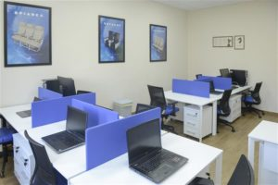
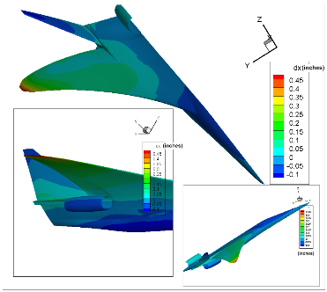
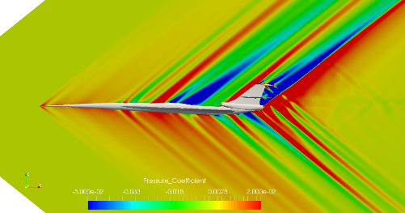
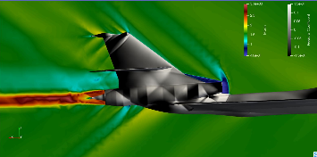
AR-GE İmkanları – Hava Uzay Çok Disiplinli Tasarım Optimizasyon Laboratuvarı (AeroMDO Lab)
Hava ve uzay araçları için aerodinamik, yapısal analiz, aeroelastisite, aeroakustik, kontrol, itki, güvenilirlik gibi farklı fiziksel hesaplamaları etkileşimli kullanarak çok disiplinli tasarım, analiz ve optimizasyon yöntemleri uygulanmakta ve geliştirilmektedir.
Motor Gövde Entegrasyon Çalışması
Ses-üstü Uçak Sonik Patlama Hesaplanması ve Minimizasyonu
İş birlikleri
Aeroelastik Analiz ve Optimizasyon
Aerodinamik Şekil Optimizasyonu

Slide 18
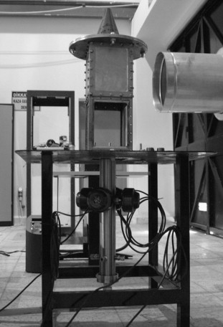
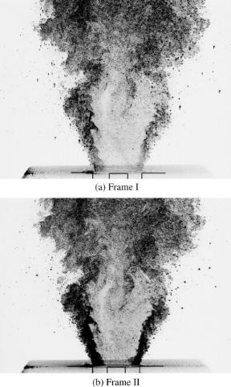
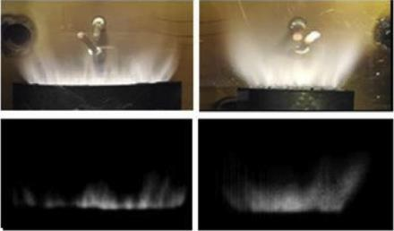
AR-GE İmkanları – Yanma Laboratuvarı
Araştırma Konuları:
Motorlar, tepkimeli akışlar ve itki sistemleri üzerine deneysel deneysel çalışmalar
Farklı yakıt türleri
Gözenkli ortamda yanma reaksiyonları
Preliminary investigation of a swirl stabilized premixed combustor
Porous medium based burner for efficient and clean combustion of ammonia-hydrogen-air systems

Slide 19
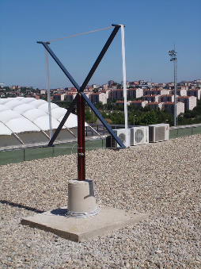
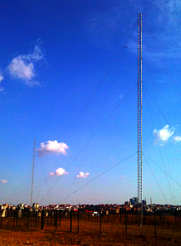
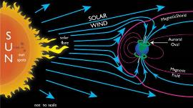
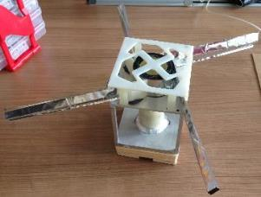
AR-GE İmkanları –Yukarı Atmosfer ve Uzay Havası Laboratuvarı
Araştırma Konuları:
Uzay havası olayları, uzay ortamının uydu operasyonu ve yer sistemleri etkisi
Uydu manyetometreleri, parçacık dedektörleri ve radar sistemleri tasarımı
Güneş yelkeni teknolojisinin geliştirilmesi
Istanbul SID monitors
Istanbul Ionosonde

Slide 20
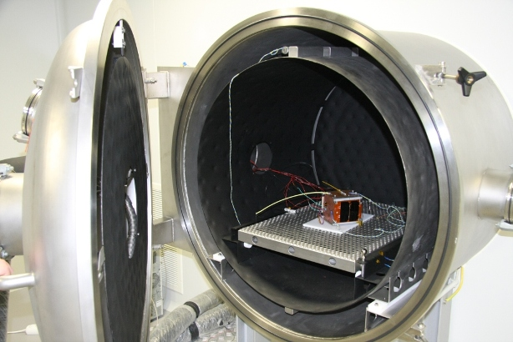
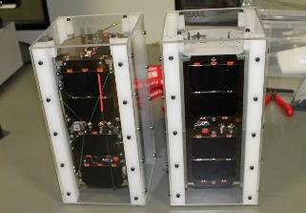
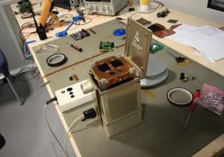
AR-GE İmkanları – Uzay Sistemleri Tasarım ve Test Laboratuvarı
Temiz oda gerektiren uydu alt sistem ve entegrasyon işlemleri
Küp Uydular
İTÜpSAT1, TÜRKSAT 3USAT, UBAKUSAT, BEEAGLESAT, HAVELSAT, ASELSAT
Model uydu (CANSAT) ve Model Roket Çalışmaları

Slide 21
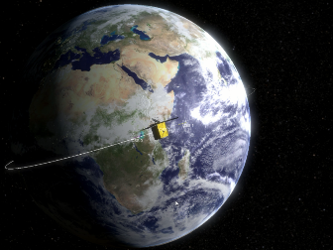
AR-GE İmkanları – Uzay Aracı Yönelim Belirleme ve Kontrol
Araştırma Konuları:
Uzay aracının yöneliminin kestirimi ve kontrolü
Uzay aracının yöneliminin belirlenmesinde uzay ortamı bozucularının etkisi
Yönelim sensörleri ve eyleyicileri
Sensör füzyonu
Güneş sensörü platformuna sahip bir uydunun benzetimi ve görselleştirilmesi
Uzay aracına veya üzerindeki sensöre etki edebilecek radyasyon kaynakları
Bulutluluk durumuna göre 11 yıllık global albedo katsayılarının ortalamaları
Uzay aracı rotasyonel hareketinde koordinat sistemleri

Slide 22
Araştırma Projeleri – İTÜpSAT-1
Istanbul Technical University picoSatellite-1
Amaç: Yer Gözlem ve Eğitim
Boyut: 1U (10x10x10 cm)
Ağırlık: 0,990 kg
Maliyet: 250.000 TL (Altyapı ve destekler 1.5 milyon TL)
Fırlatma Aracı: PSLV
Fırlatma Tarihi: 23 Eylül 2009
Fırlatma Merkezi: Satish Dhawan Uzay Merkezi, Hindistan

Slide 23
Araştırma Projeleri – Ses-Üstü Uçak Tasarımı için Sonik Patlama, Aeroelastisite ve İtki Sistemini Bütünleştiren Çok-Doğruluklu Ve Çok-Disiplinli Yöntemlerin Geliştirilmesi
TÜBİTAK Mühendislik Araştırma Grubu tarafından 1001 Bilimsel programı çerçevesinde ve AeroMDO Lab bünyesinde desteklenmektedir. Proje yürütücüsü: Prof.Dr.Melike Nikbay
Ses-üstü ticari yolcu uçakları için yerleşim alanları üzerinde duyulan sonik patlama etkisinin minimum seviyeye indirgenmesi amaçlanmaktadır.
Aerodinamik, aeroelastik, aeroakustik ve itki sistemi gibi farklı fiziksel disiplinler birbiri ile etkileşimli modellenerek çok-disiplinli ve çok-doğruluklu optimizasyon yapılmaktadır.

Slide 24
UUBF Proje Takımları
İHA Takımları
Albatros
ATA
Hedef
ITUNOM
Rota
Simurg
Sungur İHA (SİHA)
SKY-UAV
İTÜ Boomerang
İTÜ BEECOPTER
İTÜ Kovan
Yüksek İrtifa Balonu Takımları
Roket Takımları
Lagari İtki Takımı
Pars Rocket Takımı
Roket Teknolojileri Kulübü
Savroket
Model Uydu Takımları
Apis AR-GE Takımı
NurSat
SAVSAT
Motor Tasarım Takımları
AIAA’s Engine Design Competition 2016 – 2nd Place
IMechE’s UAS Challenge 2018 – 1st Place
AUVSI SUAS Competition 2017 – 4th Place
AIAA’s CanSat Competition 2017 – 3rd Place

Slide 25
UUBF Öğrenci Kulüpleri
Uçak Uzay Mühendisleri Kulübü (UUMK)
Euroavia İstanbul Şubesi
Havacılık Günleri
Mühendislik Eğitimleri
Teknik Geziler
Savunma Teknolojileri Kulübü (SAVTEK)
Savunma Teknoloji Günleri
Mühendislik Eğitimleri
Teknik Geziler
Meteorolojik Araştırmalar Kulübü (METAR)
Havacılık Kulübü
Yamaç Paraşütü Eğitimi

